Slide 1
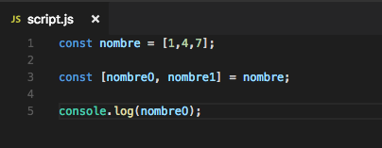

Destructuring Array
Le destructuring d’Array permet directement de valoriser nos variables par des éléments qui se trouvent dans un Array.
On valorise directement les variable nombre0 et nombre1 par les éléments 0 et 1 du Array “nombre”, car nombre0 et nombre1 dans l’ordre dans lequel il sont mis à gauche du signe égale valent l’élément 0 et 1 du tableau “nombre”.

Slide 2
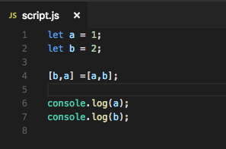

On peut simplement inverser la valeur de différents éléments.

Slide 3
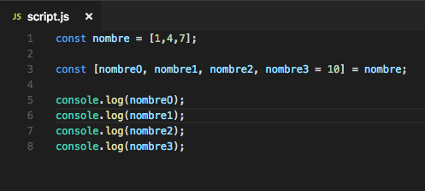
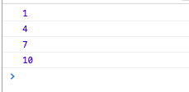
On peut donner des paramètres par défaut.

Slide 4
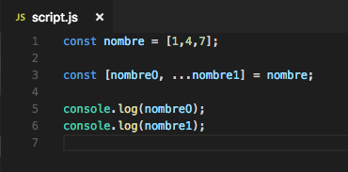

On peut utiliser l’opérateur REST pour extraire des éléments libre d’une partie et garder l’autre partie dans un tableau.

Slide 5
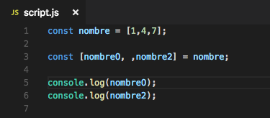

On peut choisir les éléments de manière précise que l’on veut récupérer dans une variable en passant des éléments dans un Array en faisant des sauts de virgule.

